Slide 1
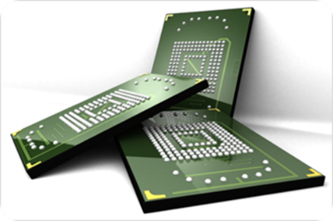
觀音區公所 110年 臺灣女孩日性別平等宣導
桃園市觀音區公所
劉月香
中華民國110年9月10日

Slide 2
臺灣女孩日
10月11日
桃園市觀音區公所

Slide 3
認識台灣女孩日
為響應聯合國
指定10月11日為
<國際女孩日>
呼籲各國重視並投資女孩
期能幫助女孩獲得應有之發展資源
我國自102年起將每年10月11日訂為<台灣女孩日>
桃園市觀音區公所

Slide 4
認識台灣女孩日
行政院並函頒<提升女孩權益行動方案>
積極保障女孩權益，彰顯政府對女孩人權之重視
呼籲全民關心女孩權益議題
讓台灣女孩在各項權利及發展機會上，朝向更美好的方向前進
桃園市觀音區公所

Slide 5
認識台灣女孩日
體育出色女孩
東京奧運舉重｢總和236公斤｣女神
郭婞淳
給自己多一點鼓勵，
給明天多一點期待
人生不只是贏得比賽，而是幫助別人一起完賽
桃園市觀音區公所

Slide 6
有獎徵答
臺灣女孩日?
桃園市觀音區公所

Slide 7
有獎徵答
110年10月11日?
桃園市觀音區公所

Slide 8
有獎徵答
簡報或任舉出體育出色女孩是?
桃園市觀音區公所

Slide 9
性別平等宣導
每一個領域都有妳的位置
提升女力，社會更有力
桃園市觀音區公所

Slide 10
共創性別平等 觀音幸福升等
簡報完畢
謝謝
桃園市觀音區公所

